Slide 1
Линеарна функција
Нуле, знак и ток линеарне функције
- ОБРАДА-
Наставник: Маријана Горановић
ЈУ ОШ ’’Ђура Јакшић’’ Подновље

Slide 2
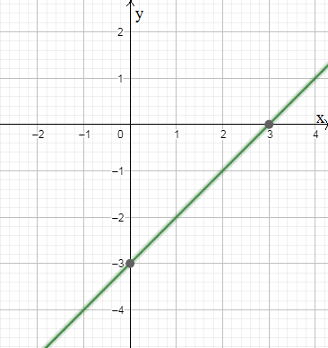


Вриједност аргумента $x_{0}$ назива се нулом функције y=f(x), ако је одговарајућа вриједност функције нула, односно ако је f($x_{0}$) = 0. Нулу функције добијемо као решење једначине y=0.
График функције сијече x осу у нули функције.
Примјер 1.
Са график дате фукнције, y=x-3
прочитај нулу функције:
Са графика видимо да је нула функције 3, односно $x_{0}$ = 3.

Slide 3

Примјер 2.
Израчунати нуле функције:
а) y=2x+4 b) 3x+5y+3=0 c) f(x)= -2x+3
y=0 5y= -3x-3 f(x)=y=0
2x+4=0 y= $\frac{−3}{5}x−\frac{3}{5}$ -2x+3=0
2x=-4 y=0 -2x=3
x= $\frac{−4}{2}$ $\frac{−3}{5}x−\frac{3}{5}$ = 0 x= $\frac{−3}{2}$
x= -2 $\frac{−3}{5}x=\frac{3}{5}$ Нула: ( $\frac{−3}{2},0$)
Нула: (-2,0) x= $\frac{3}{5}$ : ($\frac{−3}{5}$)
x= $\frac{3}{5}$ ·($\frac{−5}{3})$
x= -1
Нула: (-1,0)

Slide 4
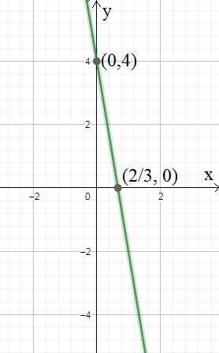

Одређивање знака функције је у ствари одређивање интервала у којем је функција позитивна и интервала у којем је функција негативна.
Гдје је y>0, тада је функција позитивна, а график изнад x осе.
Гдје је y<0, тада је функција негативна, а график испод x осе.
Примјер 3.
Одреди знак функције y= -6x+4.
y=0
-6x +4= 0
-6x= -4
x= $\frac{−4}{−6}$
x= $\frac{2}{3}$ - Тачка пресјека са x осом је ($\frac{2}{3}$,0)
Знак функције: y> 0 -6x+4>0, -6x>-4, x< $\frac{2}{3} x∈\left(−∞,\frac{2}{3}\right)$
y < 0 -6x+4<0, -6x<-4, x> $\frac{2}{3} x∈\left(\frac{2}{3}, +∞\right)$

Slide 5
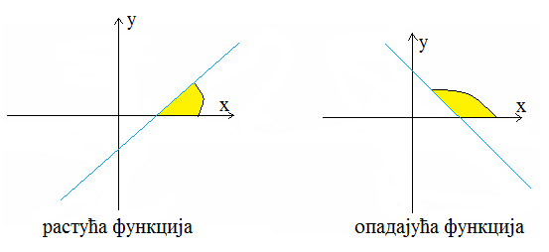
Ako je k>0 линеарна функција је растућа, а ако је k<0 линеарна функција је опадајућа.
График растуће функције са позитивним смијером осе 0x гради оштар угао, а опадајућа туп угао.

Slide 6

Примјер 4.
Које су растуће, а које опадајуће функције:
а) y= -3+2x b) y=-2x c) 3x+2y-7=0 d) y=2-x
y= 2x-3 k=-2 2y= -3x+7 y= -x+2
k=2 k<0, опадајућа y= $\frac{−3}{2}x+\frac{7}{2}$ k= -1
k>0, растућа k= $\frac{−3}{2}$ k<0, опадајућа
k<0, опадајућа

Slide 7
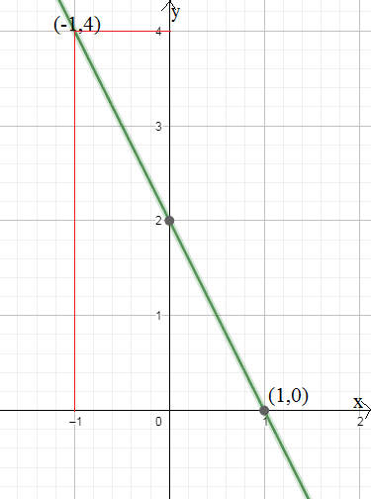

Примјер 5.
Испитати рачунски нуле, знак и ток функције и добијене резултате провјери графички.
а) y= -2x+2
Нула:
y=0
-2x+2=0
-2x=-2
x=1 Нула: (1,0)
Знак:
y> 0 -2x+2>0, -2x>-2, x<1 $x∈\left(−∞,1 \right)$
y < 0 -2x+2<0, -2x<-2, x>1 $x∈\left(1, +∞\right)$
Ток:
k<0, функција опадајућа.
x | 1 | -1
y | 0 | 4

Slide 8
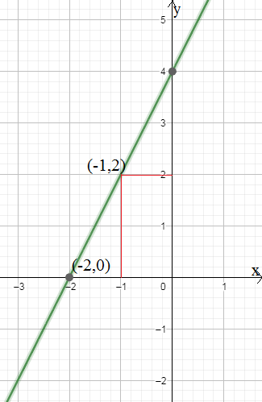

b) 2x+y-4=0
Нуле:
y= 2x+4
2x+4=0
2x=-4
x= -2 Нула: (-2,0)
Знак:
y> 0 2x+4>0, 2x>-4, x>-2 $x∈\left(−2,+∞,\right)$
y < 0 2x+4<0, 2x<-4, x<-2 $x∈\left(−∞, −2\right)$
Ток:
k>0, функција растућа.
x | -1 | -2
y | 2 | 0

Slide 9
Домаћа задаћа:
Задаци :
463.
464.
збирка задатака, страна 78.
6.20. (4), (5), (6)
уџбеник, страна 95.

Slide 10
Хвала на пажњи.

